Slide 1

Особливості роботи з дітьми з затримкою психічного розвитку

Slide 2
Зміст
Визначення ЗПР (затримки психічного розвитку)
Особливості психічних процесів дітей із ЗПР
Особливості роботи з дітьми із ЗПР

Slide 3

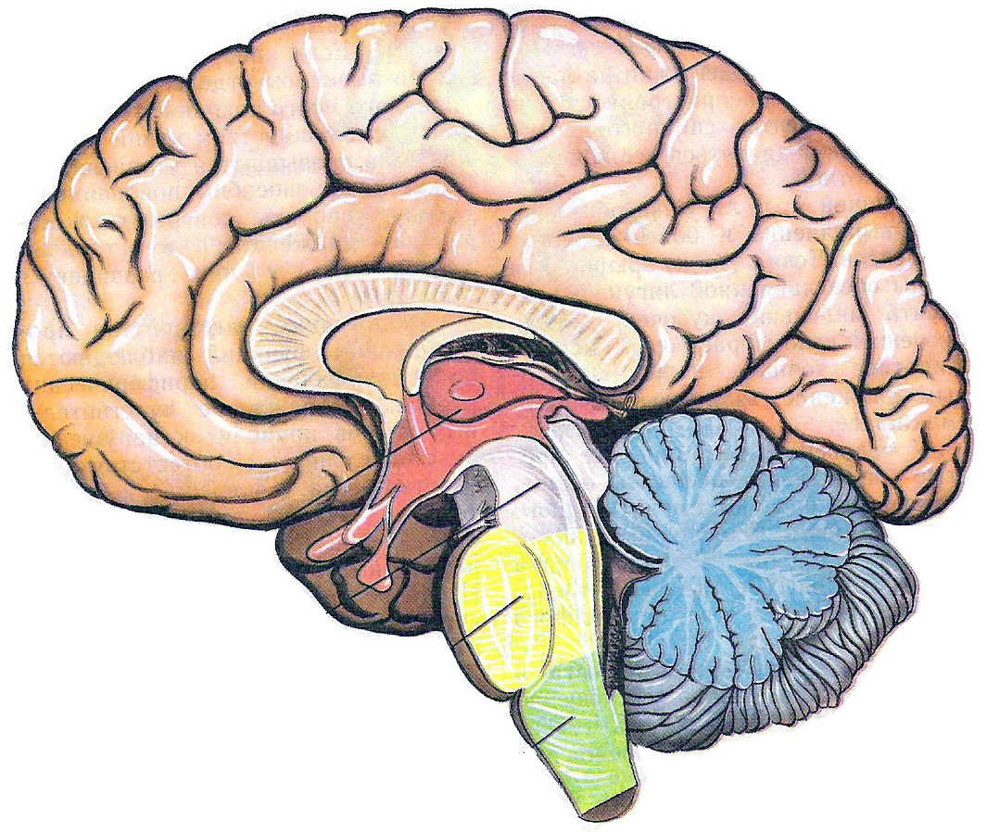
Визначення ЗПР
Затримка психічного розвитку характеризується нерівномірним формуванням процесів пізнавальної діяльності, обумовлене недорозвиненням мовлення і мислення, а також присутністю розладів в емоційно-вольовій сфері.

Slide 4
Особливості психічних процесів дітей із ЗПР
При затримці психічного розвитку найбільш недосконалим є недостатність "передумов" мислення (К. Ясперс): пам'яті, уваги, просторового гнозису, інших вищих кіркових функцій, темпу, перемикання психічних процесів.
Увага
Почуття
Мислення
Пам’ять
Мовлення
Сприймання
Воля
Емоції

Slide 5


Особливості роботи з дітьми із ЗПР
1. Комплектування груп з меншою кількістю дітей.

Slide 6



2. Через підвищену стомлюваність, необхідна на заняттях часта зміна видів діяльності.

Slide 7
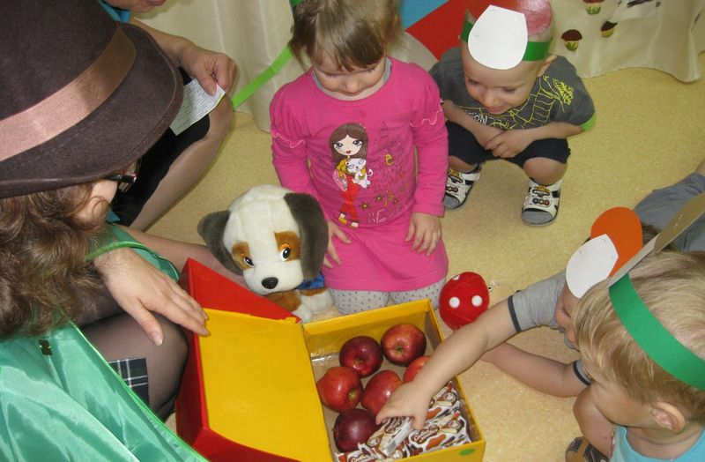
3. Через недостатню сформованості мотиваційної сторони психічної діяльності, необхідно не просто придумати сюрпризний момент, а й підібрати проблемну ситуацію, яка буде стимулювати і зацікавить дитину з ЗПР.

Slide 8


4. У зв'язку з відставанням всіх видів пам'яті і нестійкістю уваги, необхідно на кожному індивідуальному та підгруповому занятті проводити ігри на розвиток пам'яті та уваги.
знайди 10 відмінностей
запам’ятай розташування малюнків

Slide 9

Довгі речення розділяйте на смислові відрізки та короткі речення.
5. Через обмеженість смислової сторони мовленнєвої діяльності, необхідно уникати довгих речень і незрозумілих складних слів.

Slide 10

6. Через труднощі переходу від наочних форм мислення до словесно-логічних, необхідно нову інформацію супроводжувати картинками, а на закріпленні матеріалу, використовувати тільки слова, вже знайомі дітям.
КОРОВА
КОРОВА

Slide 11


7. Не варто лаяти і карати дітей з ЗПР, в період, коли вони виявляють агресію, упертість, тривожність. Необхідно заспокоїти дитину і зрозуміти причину такої поведінки, можливо вона просто втомилася і пора змінити її діяльність.

Slide 12
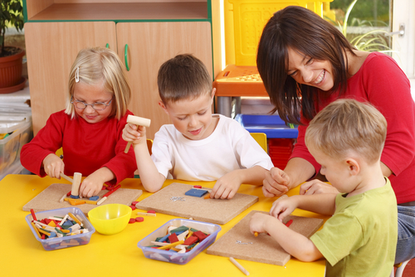
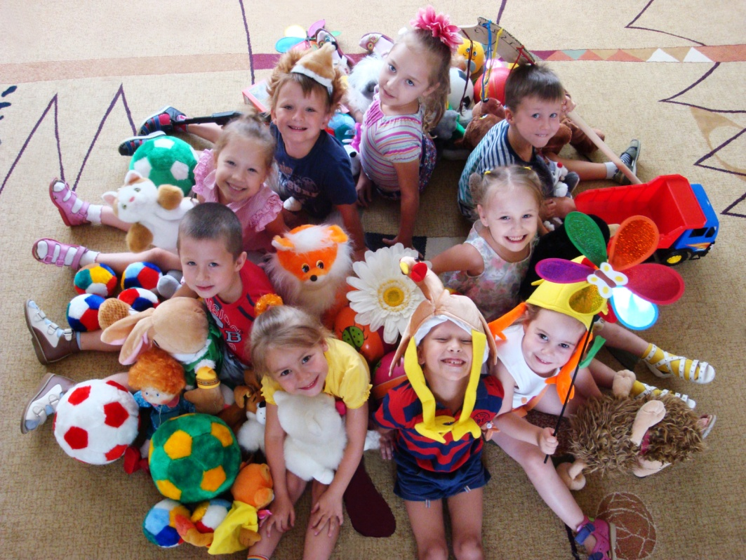
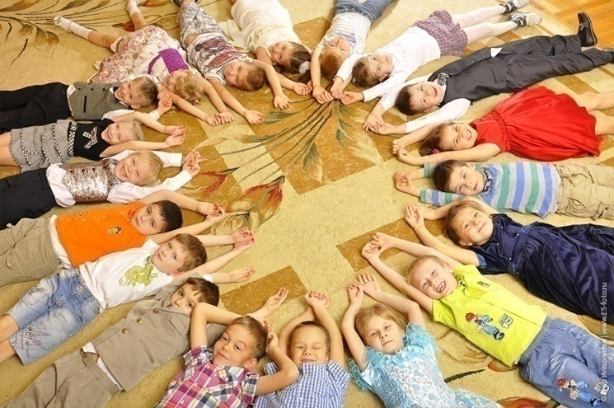
8. Діти з ЗПР зазнають труднощів в адаптації до нових умов, тому необхідно забезпечити для дітей умови доброзичливості і психологічної безпеки.

Slide 13
ВИСНОВКИ
Корекційна робота з дітьми з ЗПР повинна активізувати психічні процеси, покращувати процеси сприйняття, розвивати словесно-логічні операції, формувати довільну психічну активність. План корекційно-розвивальних заходів повинен бути спрямований на формування інтелектуально-емоційних операцій.
Формування загальної здібності до навчання дітей з ЗПР в умовах дошкільного закладу відбувається в процесі всіх видів діяльності.
У процесі корекційно-педагогічної роботи з дітьми з ЗПР в більшості випадків легше коригувати недоліки в знаннях в формі загальних уявлень і елементів інтелектуальних умінь і набагато важче в сфері саморегуляції: їх важче вчити програмувати діяльність, важче вдається формувати перенесення засвоєних умінь і навичок в нові умови.

Slide 14
Використані джерела
«Віконечко». Програма розвитку, навчання та виховання дітей дошкільного віку із затримкою психічного розвитку / за ред. проф. Т.В. Сак. – 2012. – 238 с.
Диагностика и коррекция задержки психического развития детей старшего дошкольного возраста: Учебно-методическое пособие / Г. В. Фадина. — Балашов: «Николаев», 2004. — 68 с.
Малюнки взяті з інтернета.

Slide 15
Дякую за увагу=)

